Slide 1
1- Kurs tanıtımı

Slide 2
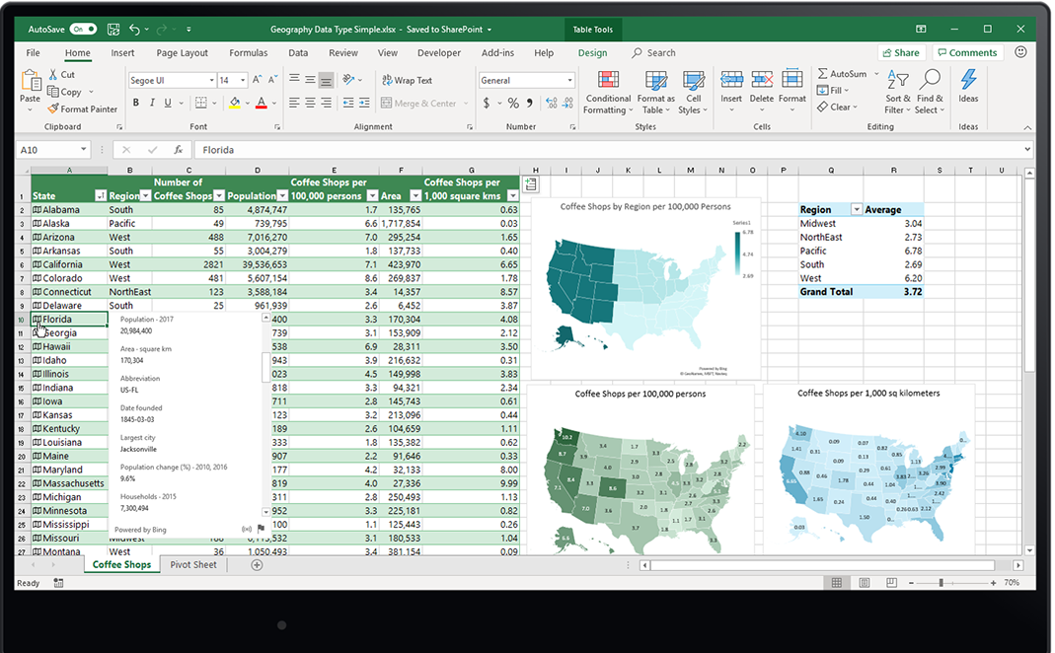
Microsoft Excel mega paket eğitimine hoşgeldiniz.
Excel hem veri saklama hem de karmaşık hesapları yapabilmeniz hem de görselleştirebilmeniz için harika bir programdır.

Slide 3
Excel şirketlerin kalbi gibidir.

Slide 4
Dosya paylaşımları çoğu zaman excel üzerinden yapılır.
Exceli iyi kullanan kişiler de şirketler için çok önemlidir.
Bu eğitimi bitirdiğinizde siz de onların arasına katılacaksınız

Slide 5
Ben Semih Arslan, excelin temel ve ileri düzey özelliklerini ve kullanımını bu kursta size anlatacağım
2008 den beri excel kullanıyorum. 15 yılı aşkın bir excel tecrübem oluştu.
Güncel hayattan bir çok örnekle bu kursu zenginleştirdim.
Bu kursta excelin güncel hayattan örnekleriyle zenginleştirdiğim kullanımını kendinize yakın bulacak ve çabucak öğreneceksiniz.

Slide 6
Bu kurs basitten ileri seviyeye kadar adım adım alışa alışa gidecek.
İş hayatının kalbi exceli güncel hayattan örneklerle öğreneceksiniz
Tıkandığınız zaman Videonun altındaki soru cevap bölümünü deneyin. Sorularınızı oraya bırakın.

Slide 7
Kursa katılın ve benimle beraber takip edin.
Sadece izleyerek öğrenmeyi beklemeyin. Uygulamaları da beraber yapacağız.
Her bölümde gerekli dosyalar olacak, bunları indirip benimle beraber aynı işlemleri yapıp kendinizi alıştırın.
Buradan dosyaları indirebilirsiniz ama benim tavsiyem beni takip ederek dosyayı kendiniz oluşturmanız.
Özellikle başlangıç bölümünde dosyayı kendiniz oluşturmanız fonksiyonları kullanmayı öğrenmenizi sağlayacak
İleriki bölümlerde Büyük veri tablolarını işlemeyi öğreneceksiniz.
Hazır büyük veri tablolarını indirip kullanabilirsiniz. Sıfırdan veri tabloları oluşturmanıza gerek olmayacak.

Slide 8
Sertifika ve ilerleme
Udemy üzerinde videoları izleyip Derslerde ilerledikçe izlediğiniz bölümleri otomatik olarak işaretliyor.
Site yapısı sayesinde derslerde ne kadar ilerlediğinizi size gösteriyor.
Kursu 100% ünü tamamladıktan sonra bitirme sertifikasına ulaşabilirsiniz.

Slide 9
Bu kurs excel öğrenmek isteyen herkes için tasarlandı.
Bu kursu bitirdiğinizde exceli sadece biliyor ve işinizi hallediyor olmayacaksınız aynı amanda iş yerinde soru sorulan kişi olacaksınız.
Kursun açıklama kısmını da okuyabilirsiniz
Sizi eğitime davet ediyorum.

Slide 10
2-Excel nedir

Slide 11
Neden excel bu kadar önemli?
Neden excel şirketlerin kalbi gibidir?
Hem hesap yapmak hem de veri tutmak ve saklamak için kullanılır.
Excel’de
Basit hesaplamalar yapabilir
ortalamaları bulabilir
yüzdeleri hesaplayabilir
Dış sitelerden veri alabilir
10.000 satırlık tablolarla işlemler yapabilir
Tablolarınızı renklendirebilir
Grafikler çıkarabilir
Verilerinizi koruyabilir
Emaille paylaşabilir
yazdırabilirsiniz

Slide 12
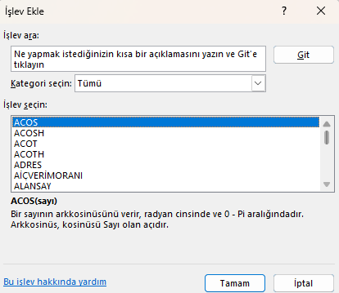
Excel bir derya denizdir.
Yaklaşık 500 tane formül ve fonksiyon vardır.
Excelle yapabilecekleriniz muazzam sayıdadır.

Slide 13
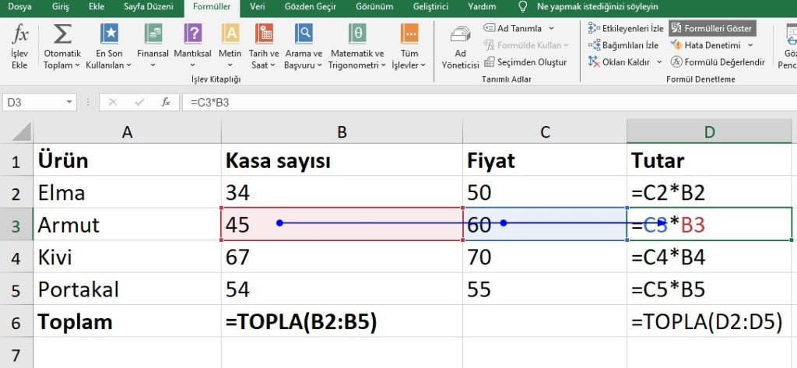
Excel nedir?
Excel programı, Microsoft firmasının ürettiği bir elektronik tablo programıdır.
Excel; hesap yapma, veri saklama, veri görselleştirme gibi sunumu kolaylaştıran bir matematiksel programdır.

Slide 14
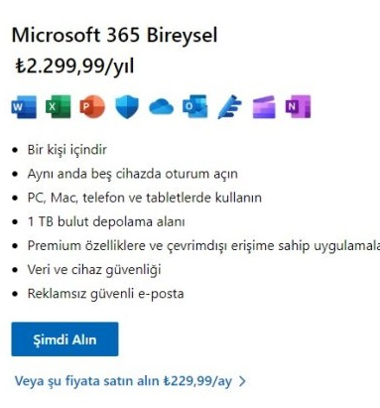
yazı
için
hesaplama
için
mailleşme
için
sunum
için
ofis programlarının oluşturduğu Office paketinin içinde satılır

Slide 15
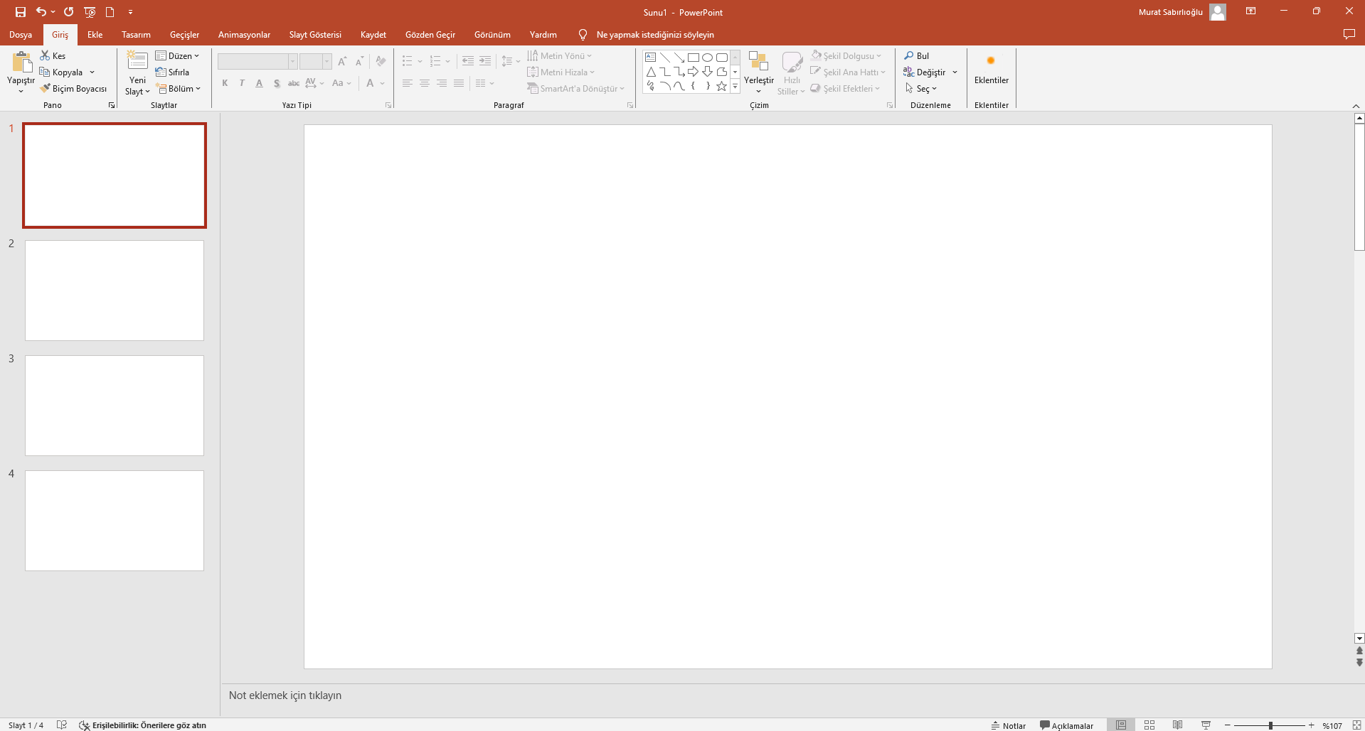

Slide 16
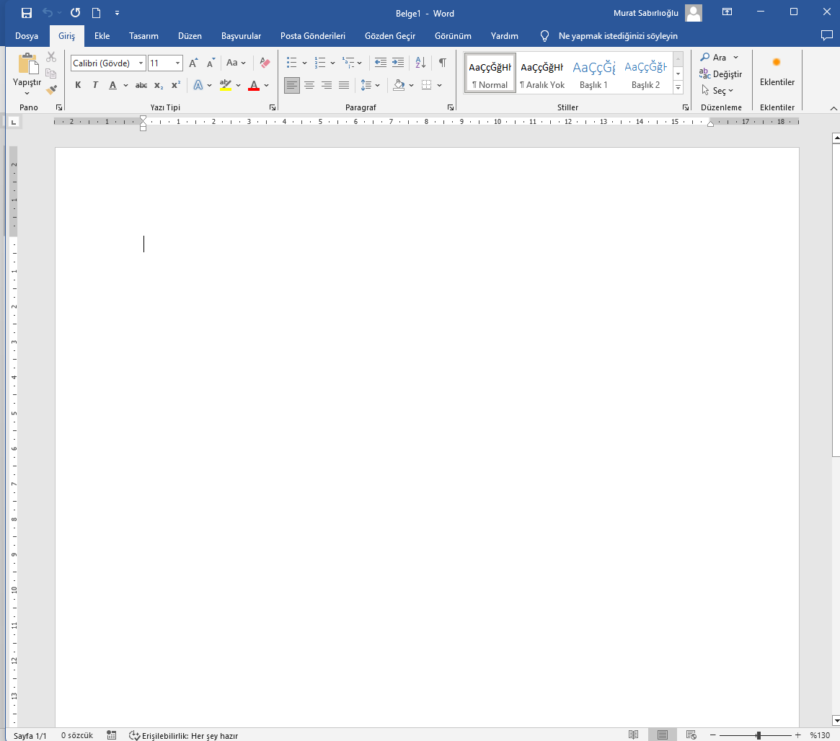

Slide 17
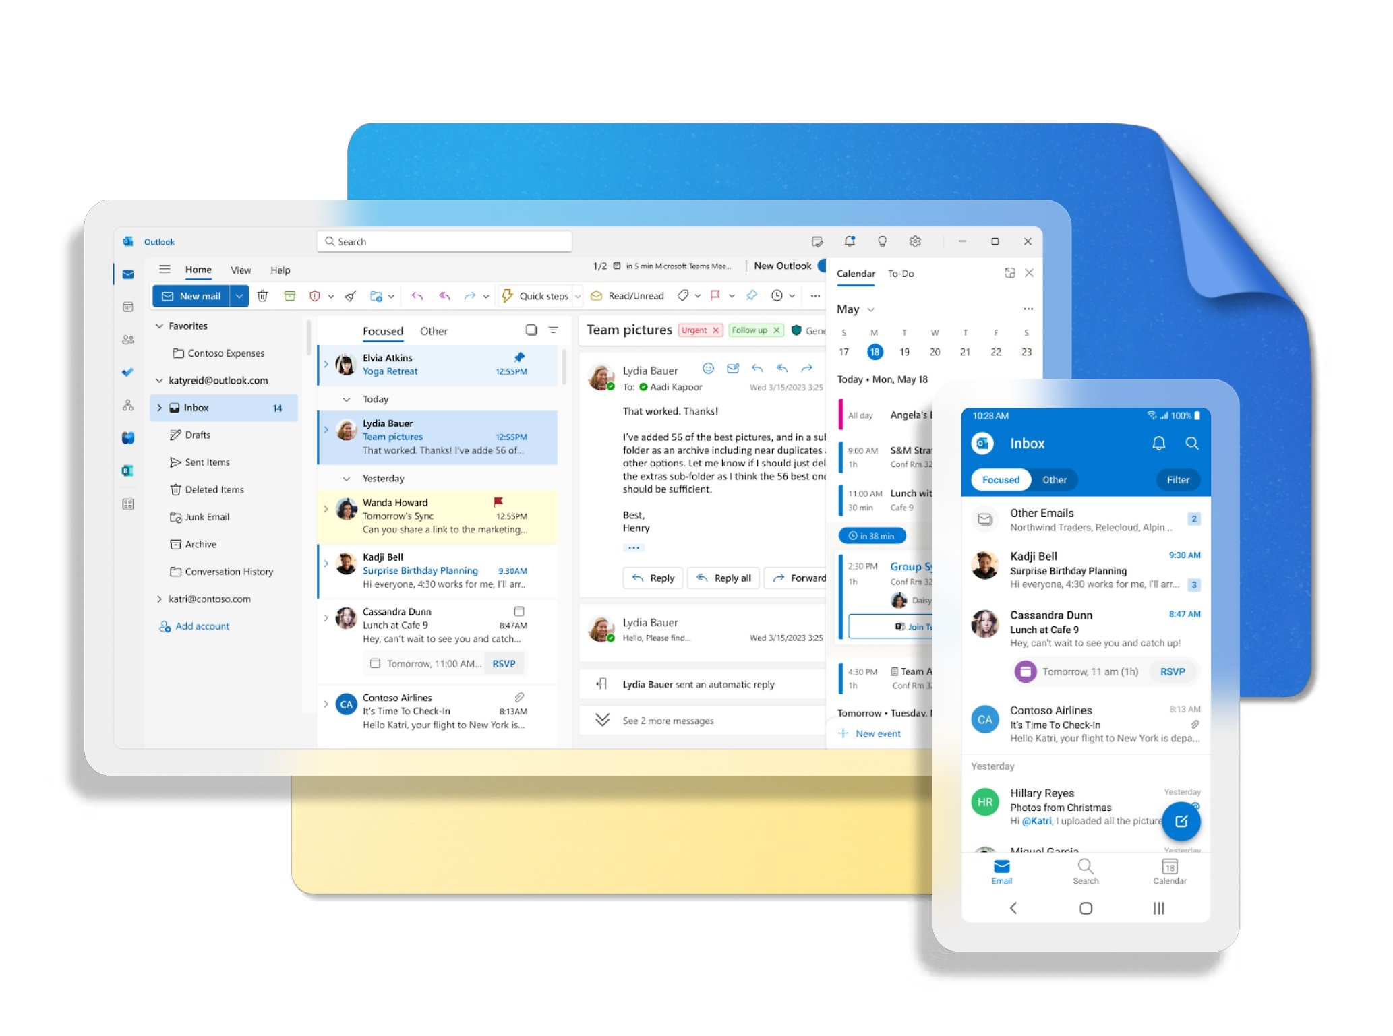

Slide 18
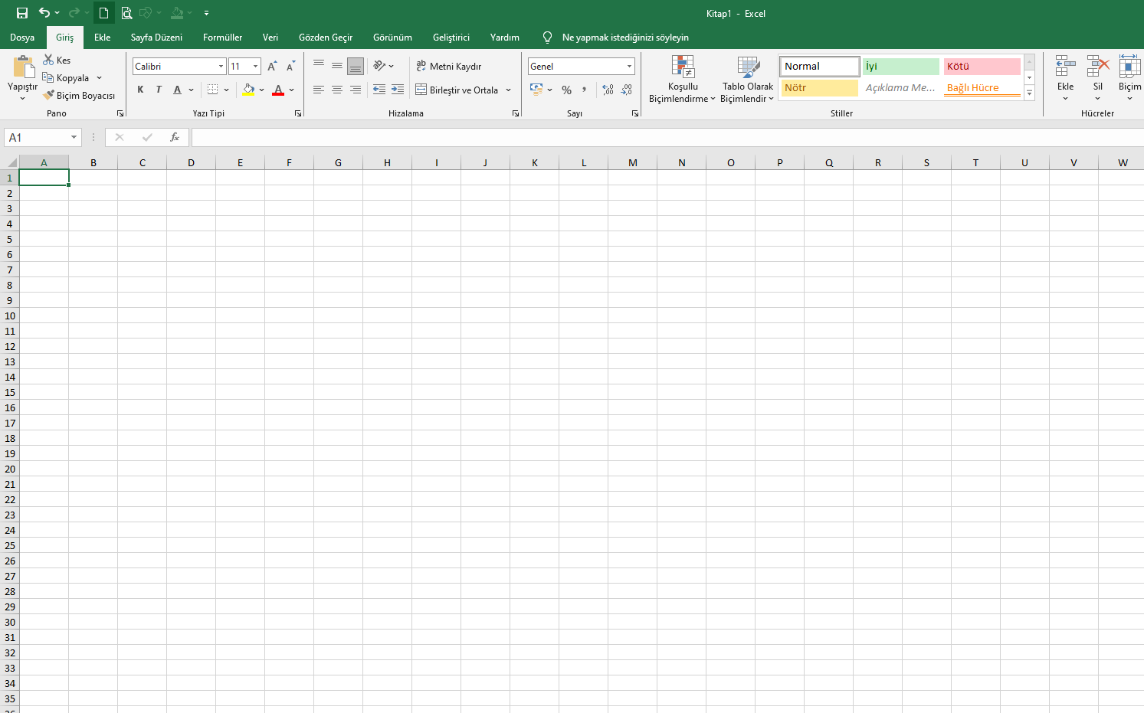

Slide 19
Excel nerelerde kullanılıyor
iş verilerinin toplanması ve doğrulanması
iş analizi
veri girişi ve depolama
veri analizi
performans raporlaması
stratejik analiz
muhasebe ve bütçeleme
idari ve yönetimsel yönetim
hesap yönetimi
proje yönetimi
ofis yönetimi

Slide 20
Excel’de oluşturabileceğiniz belgeler
Bilanço
Bütçeler
Takvim
Veri raporu
Formlar
Gelir tablosu
Fatura
Posta listesi
Planlama belgesi
Zaman çizelgesi
Yapılacaklar listesi

Slide 21
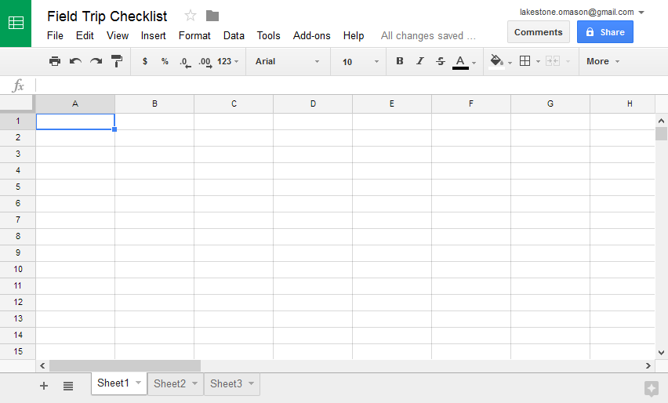
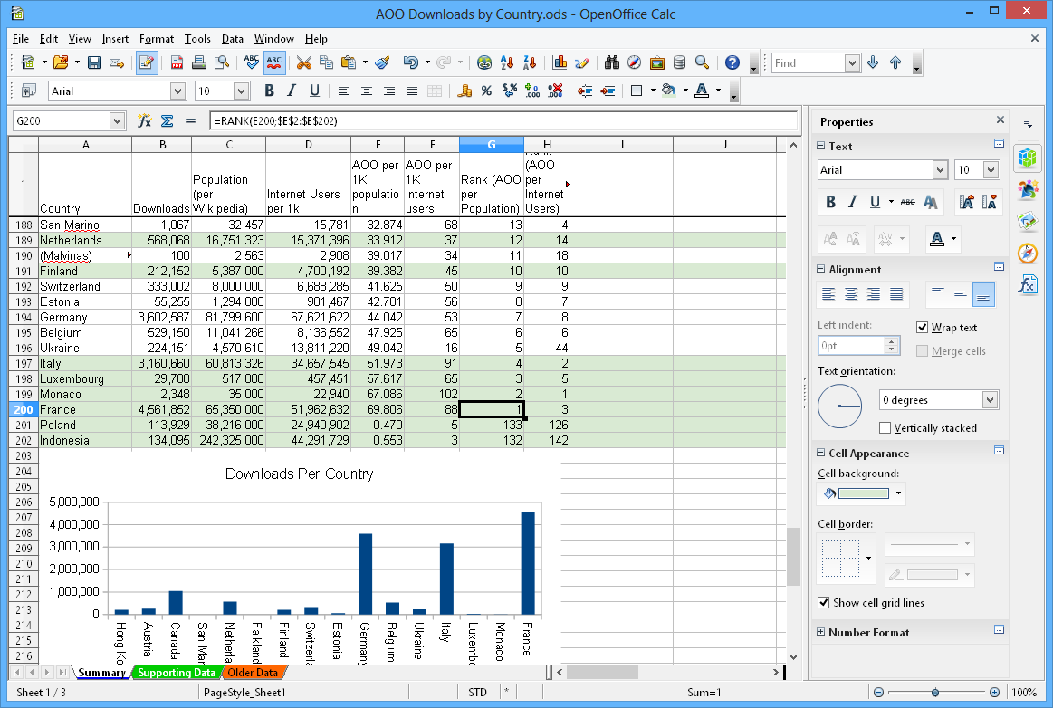
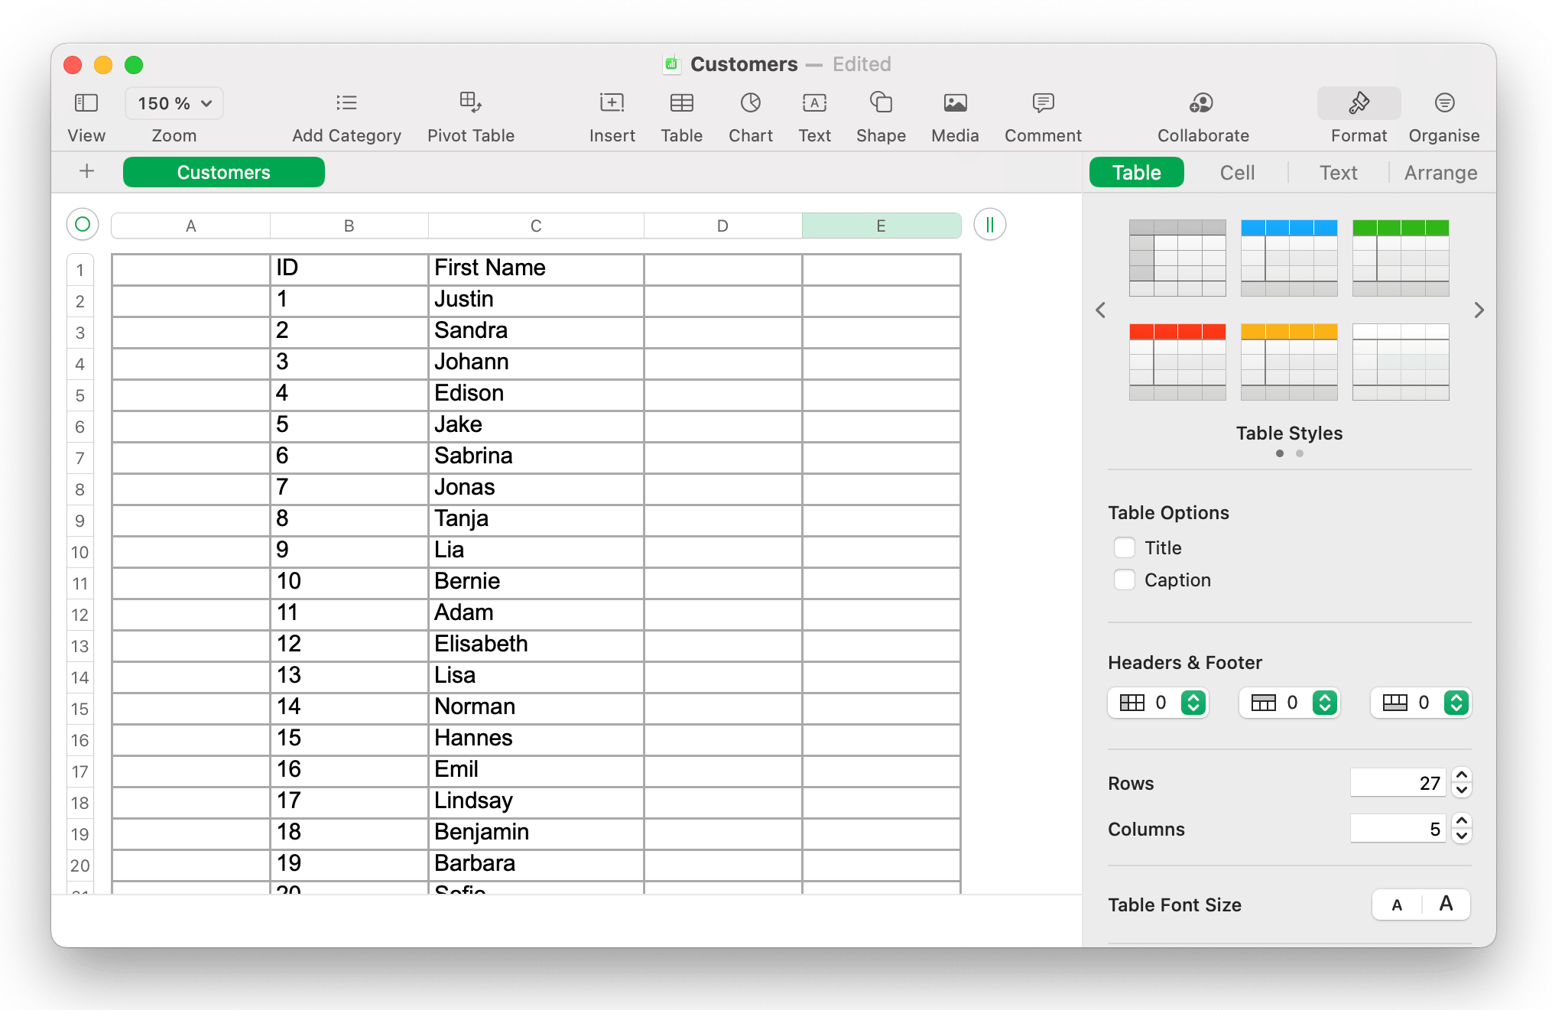
Excel rakipleri
Google Sheets. Google E-Tablolar
Numbers. Apple’ın hesap tablosu programı
OpenOffice Calc. Ücretsiz açık kaynaklı elektronik tablo yazılımı

Slide 22
Excel’in geçmişi ve geleceği
1985 yılında Microsoft Multiplan adı altında piyasaya sürdü.
1987 Microsoft Excel sürüm 2.0’ı tanıttı.
1990 Sürüm 3 geldi. araç çubukları, 3D grafikler, çizim ve anahat oluşturma özellikleri
1992 Sürüm 4 otomatik doldurma işlevini ekledi.
1993 Sürüm 5 yayınlandı. düzenli görevlerin otomatikleştirilmesini sağlayan Visual Basic for Applications makrolarını içeriyordu.
2007 Sürüm 12 yeni bir Şerit menü sistemi kullanıldı. Geliştirilmiş işlevler arasında SmartArt diyagram seti, grafiklerin biçimlendirilmesi için daha fazla esneklik yer alıyordu.
2013 sürüm 15 Power View, Power Pivot ve Flash Fill gibi yeni araçlar içeriyordu.
2019 sürüm 16 ortaya çıktığı günden bu yana en yaygın kullanılan iş uygulamalarından biri haline geldi

Slide 23
Excel’in kullanımı

Slide 24
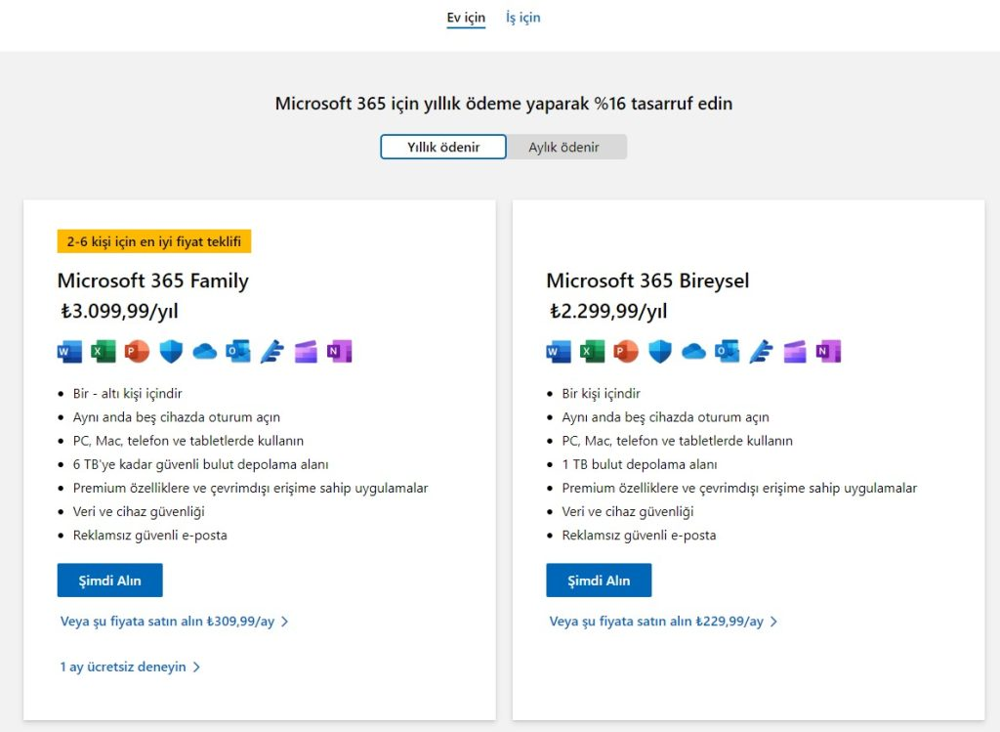
excel indirme

Slide 25
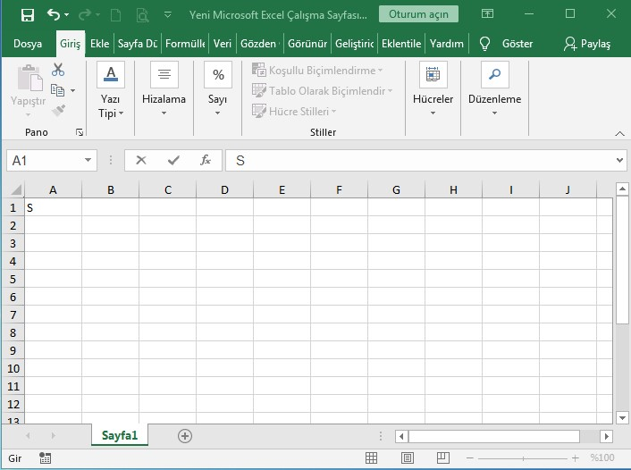
boş dosya açma

Slide 26
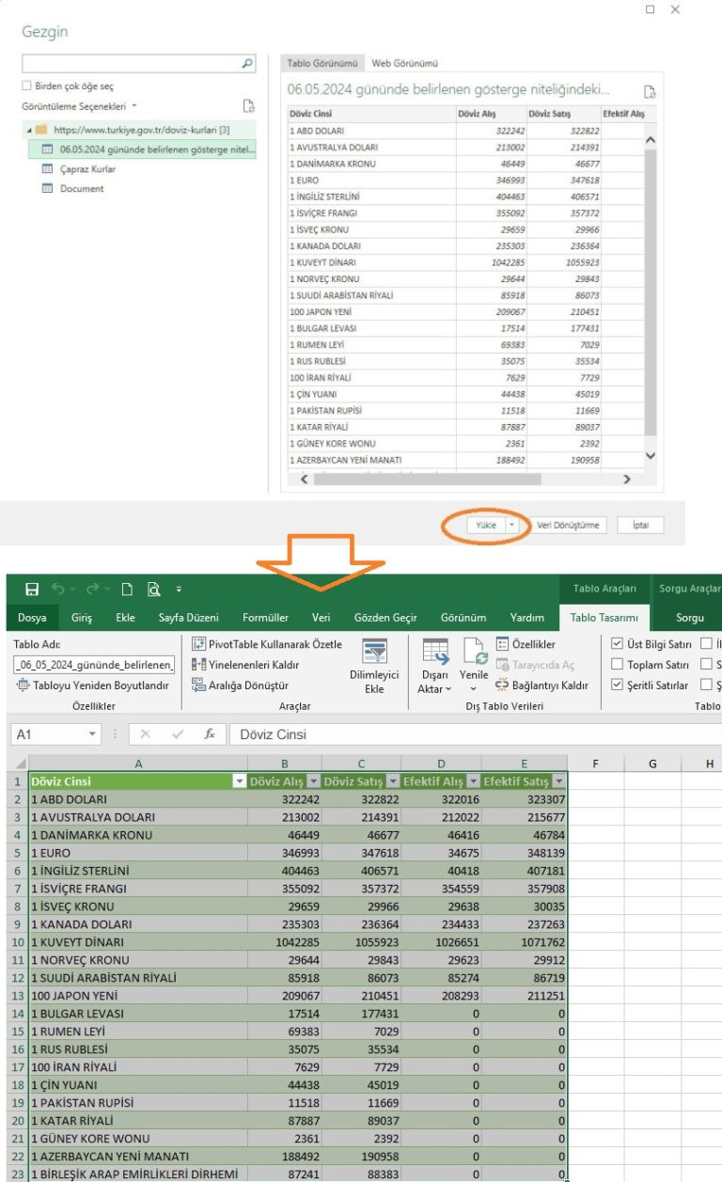
Dosyayı açtıktan sonra veri girmeye başlayacağız.
Veri girmenin en klasik yolu klavye tuşlarıyla
veri girmektir.
Dış kaynaklardan da veri aktarabilir işlemlerinize
başlayabilirsiniz.
klavye ile veri girme
serverdan veri alma
dosyadan veri alma
websitesinden veri alma

Slide 27
formül ile hesaplama

Slide 28
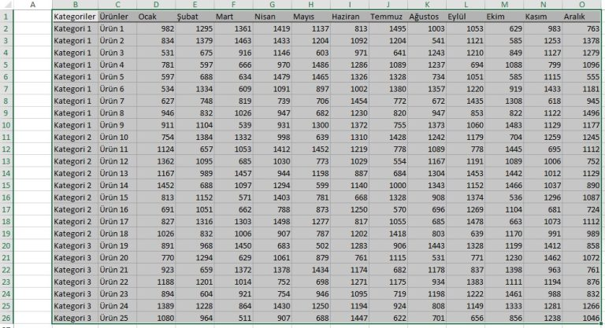
Veriler çoğalmaya ve kalabalıklaşmaya başlayacak

Slide 29
Verileri gözle kolay ayırt etmek için önce basit renklendirmeler ve vurgulamalar, yani hücre biçimlendirmeleri yapacağız.

Slide 30
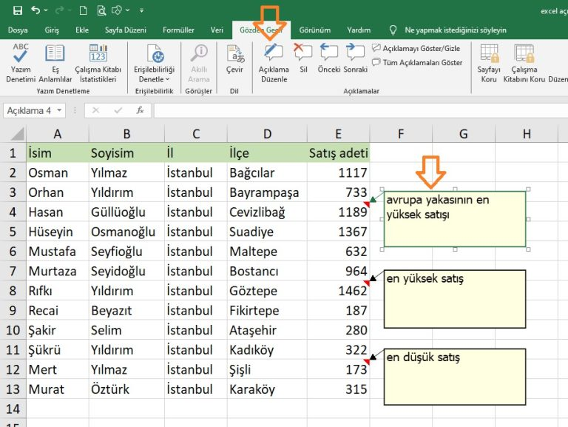
açıklama balonu ekleme

Slide 31
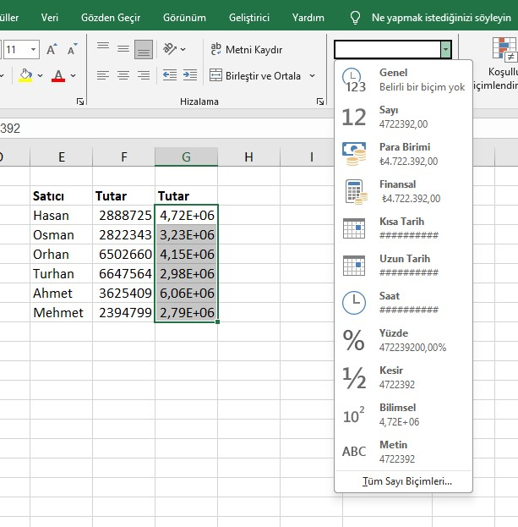
elle biçimlendirme

Slide 32
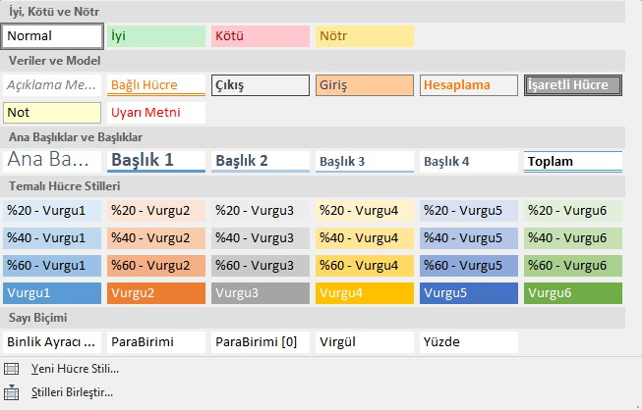
hazır biçimlendirme

Slide 33
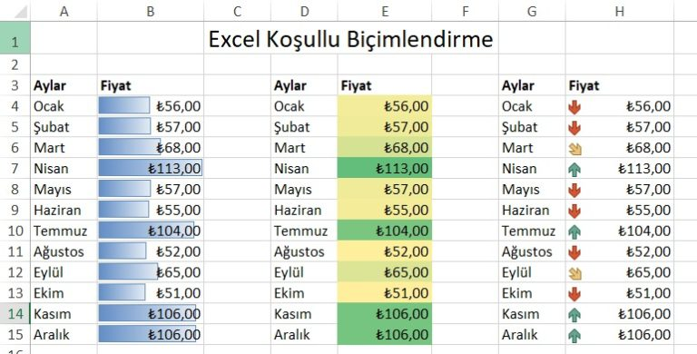
koşullu biçimlendirme

Slide 34
Veriler daha da çoğaldığında daha fazla excel fonksiyonuna ihtiyaç duyacaksınız. Veri tablolarında şu fonksiyonları kullanacaksınız.

Slide 35
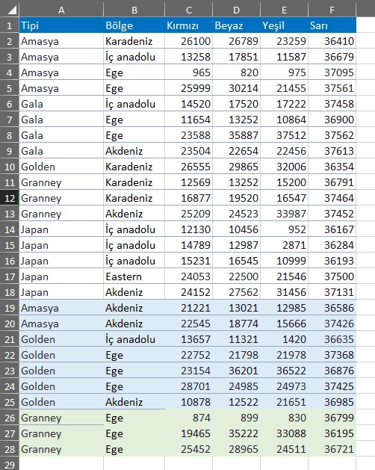
sıralama

Slide 36
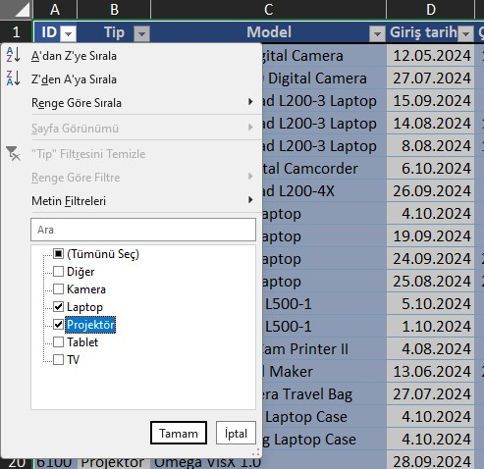
filtreleme

Slide 37
Verileri sıralama ve filtrelemenin yetmediği yerde özet tablo çıkarıp karmaşık bir veriden basit küçük özet çıkarımlar yapacaksınız.
pivot tablo

Slide 38
Ne kadar özet tabloları kullansak ve veri okumayı rahatlatsak da veri görselleştirme büyük bir kolaylık. Verileri görselleştirerek okunmasını ve algılanmasını daha da kolaylaştırırız.

Slide 39
grafik

Slide 40
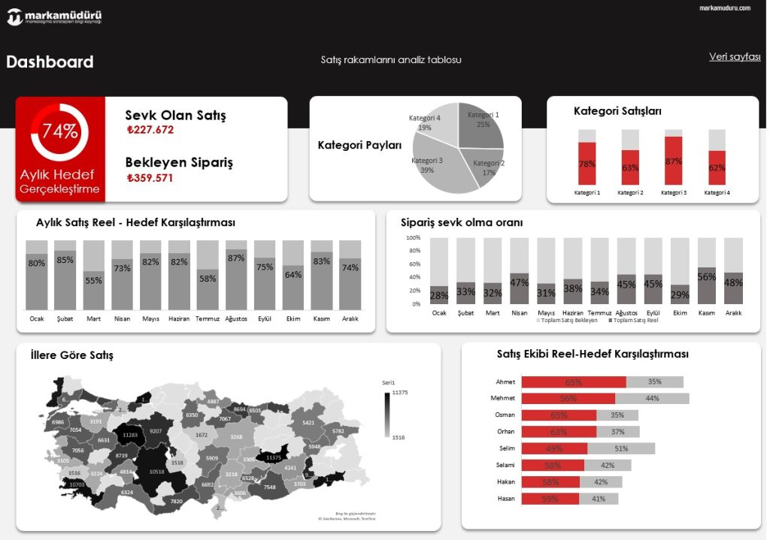
Grafikler de belli bir konuda çoğaldığı zaman belli bir düzende bir sayfada toplanması okunmasını ve sunumunu kolaylaştırır. Dashboard oluşturmak ve görünüm ayarlarını düzenlemek veri görselleştirmenin en önemli adımlarıdır.
dashboard

Slide 41
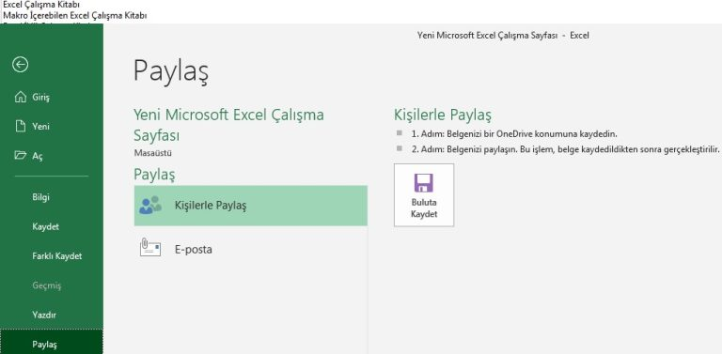
Hazırladığınız dosya sizin arşivinizde de kalabilir başkasıyla da paylaşabilirsiniz.

Slide 42
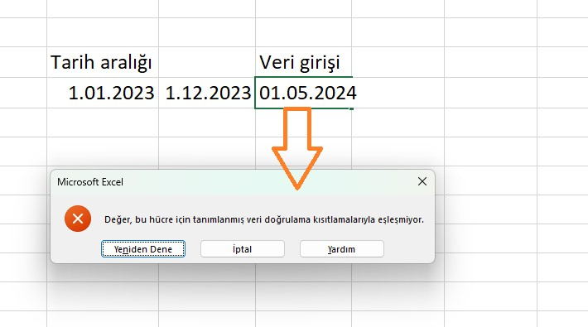
Paylaştığınız dosyayı alan kişinin dosya üzerinde değişiklik yapmasına tamamen izin verebilir, belli bir sınırlamayla veri girişine müsaade edebilirsiniz veya tamamen korumaya alabilirsiniz.
veri giriş sınırlama

Slide 43
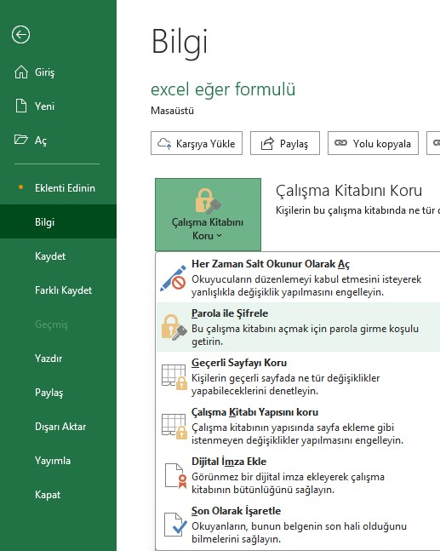
veri girişini parola ile engelleme

Slide 44
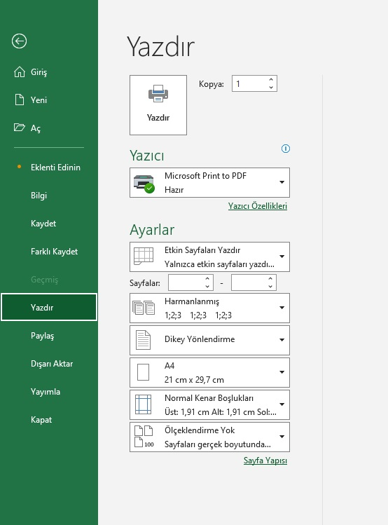
Verileri analiz etmeyi ve sunumunuzu yapmaya hazır hale geldiğinizde kaydetme ve yazdırma fonksiyonlarını kullanacaksınız.

